Slide 1
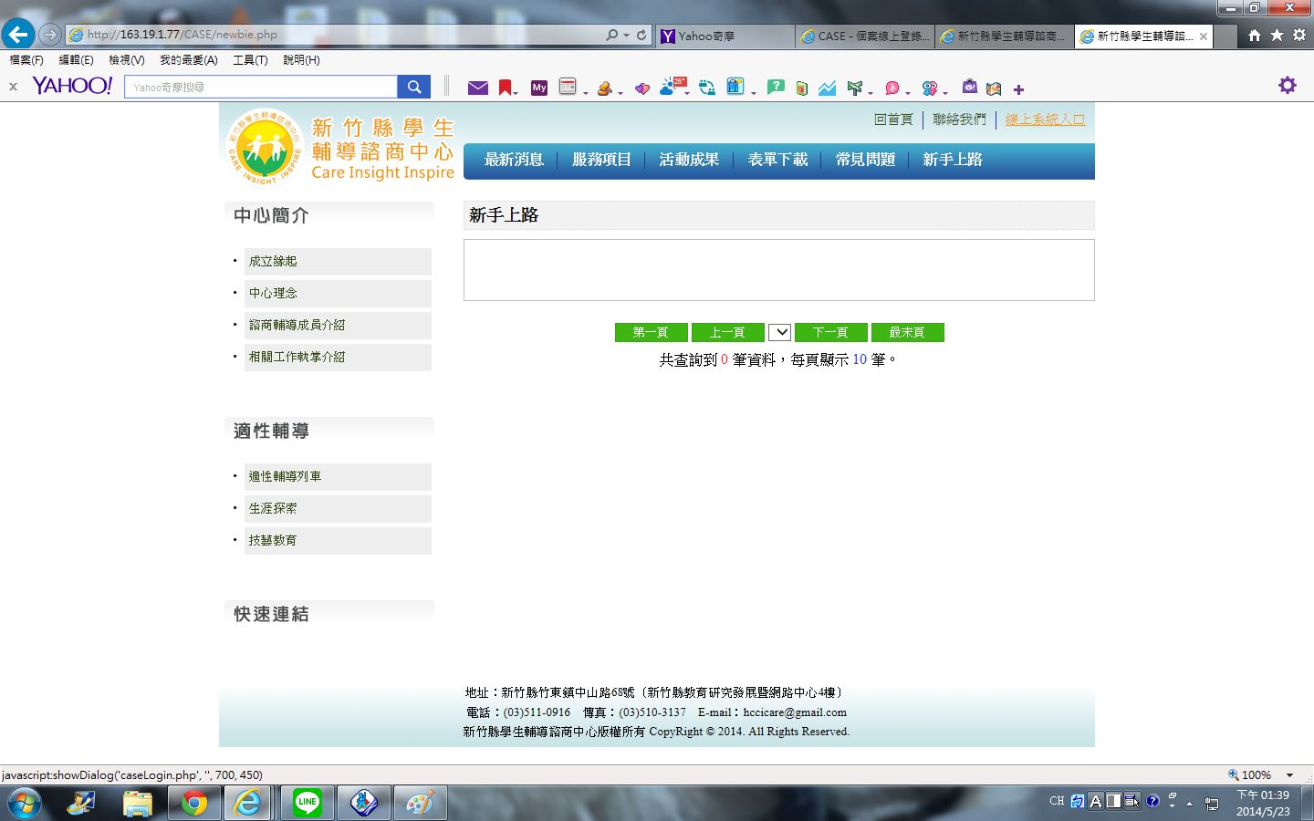
由此登入線上系統

Slide 2
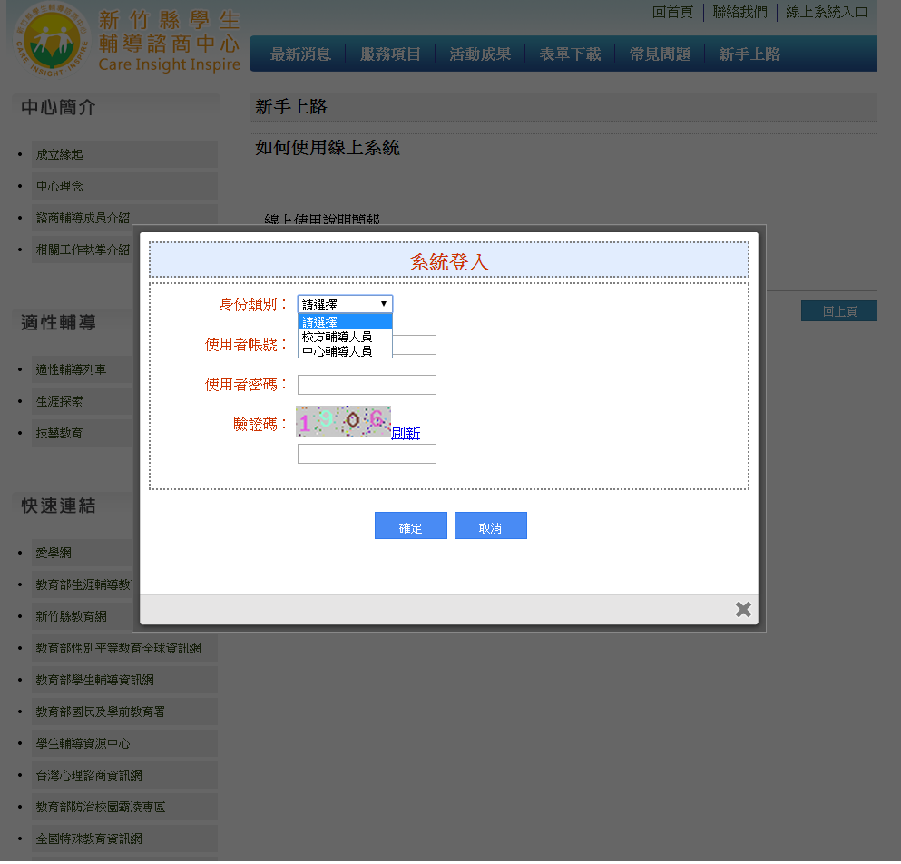
選擇中心輔導人員

Slide 3
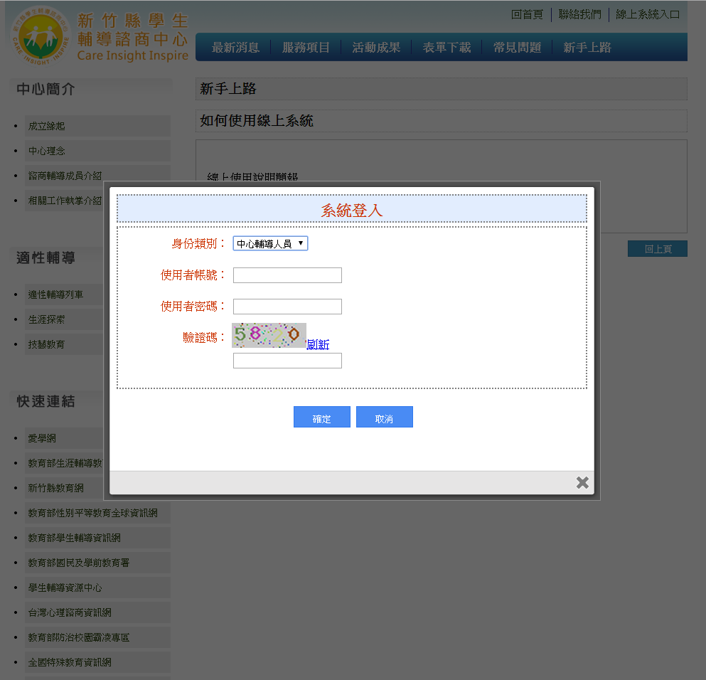
輸入帳號、密碼和驗證碼後按確定

Slide 4
個案紀錄輸入流程

Slide 5
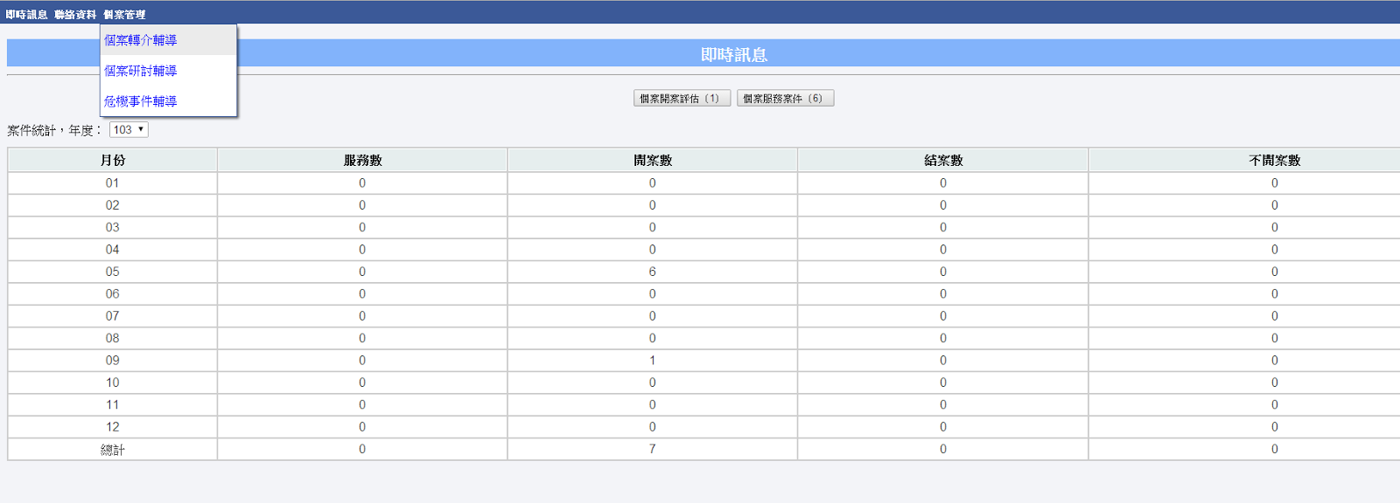
點選個案轉介輔導

Slide 6
選擇所主責的個案點選服務

Slide 7
點選服務紀錄

Slide 8
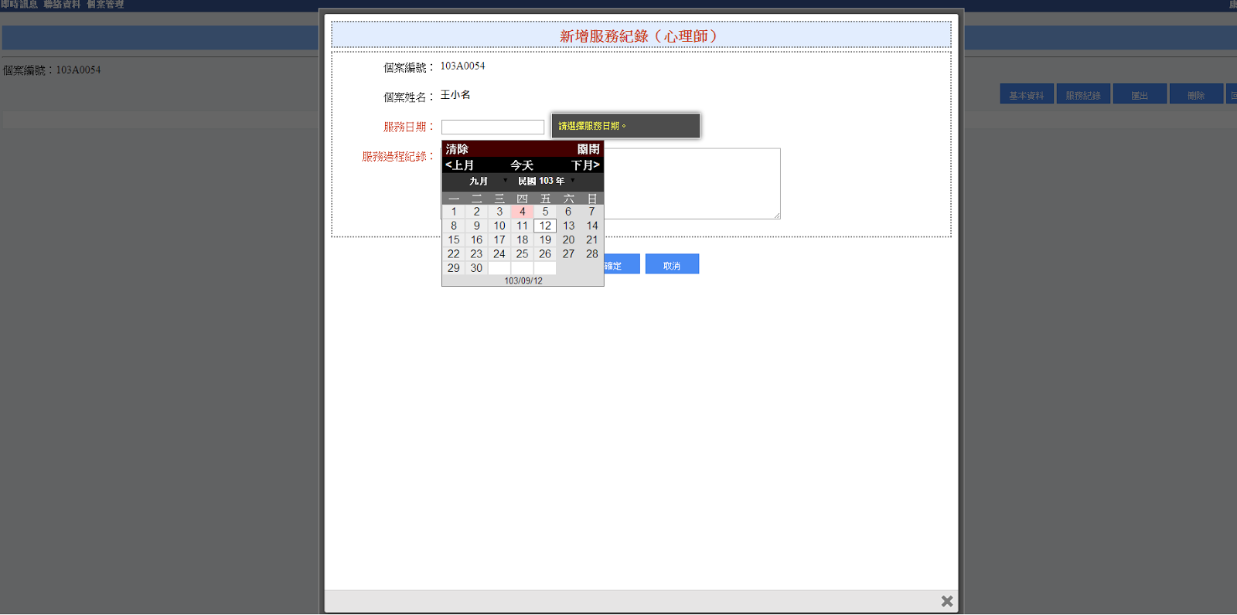
輸入服務日期

Slide 9
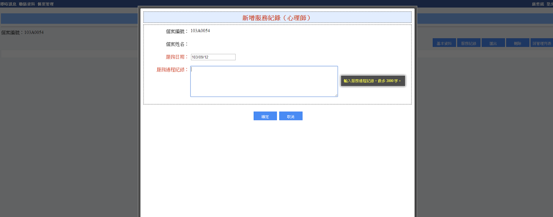
輸入個案紀錄

Slide 10
輸入記錄完按確定

Slide 11
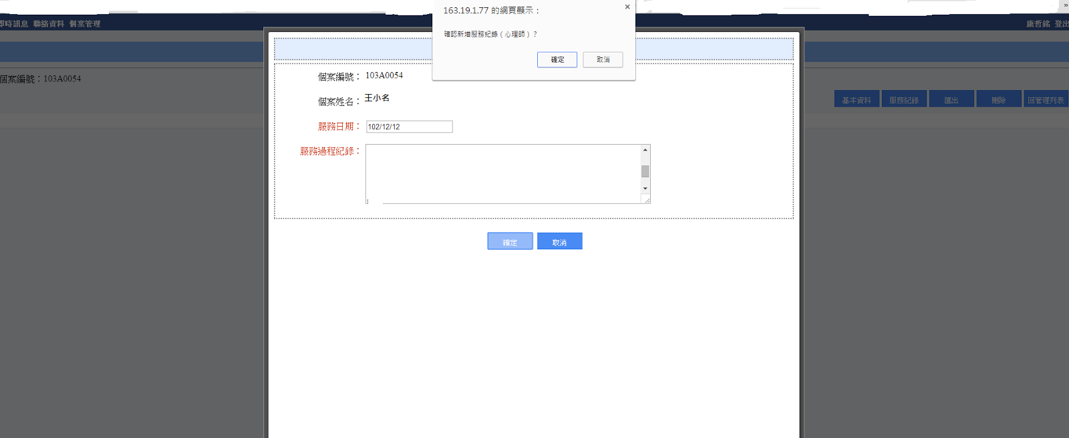
按確定

Slide 12
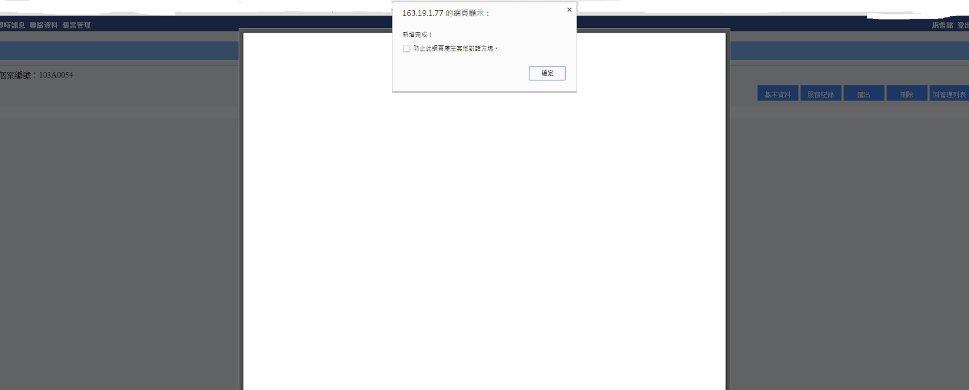
按確定

Slide 13
匯出可將全部記錄轉化成Excel檔
勾選想刪除的紀錄再按刪除可刪除此紀錄
按編輯可進入舊紀錄修改
此畫面表示順利輸入個案紀錄

Slide 14
延長諮商申請輸入流程

Slide 15
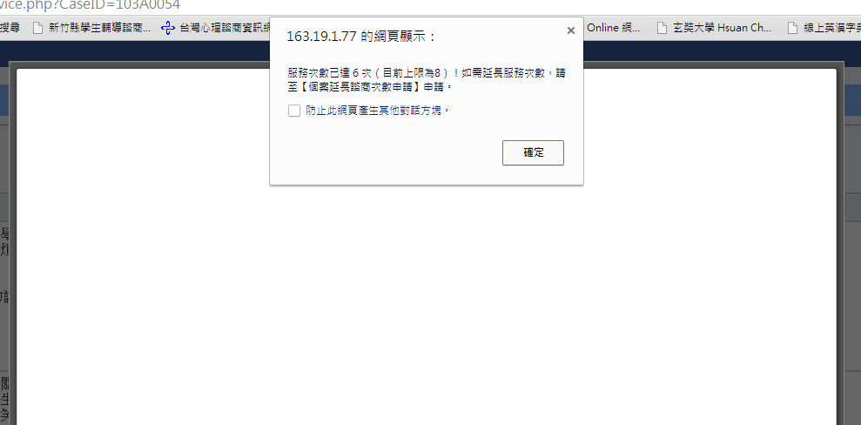
第6次紀錄輸入後會跳出延長服務提醒視窗

Slide 16
第8(14)次紀錄輸入後會再次跳出延長服務提醒視窗。
若未提出延長申請，第9(17)次諮商紀錄將無法輸入。

Slide 17
點選個案延長諮商次數申請

Slide 18
點選新增

Slide 19
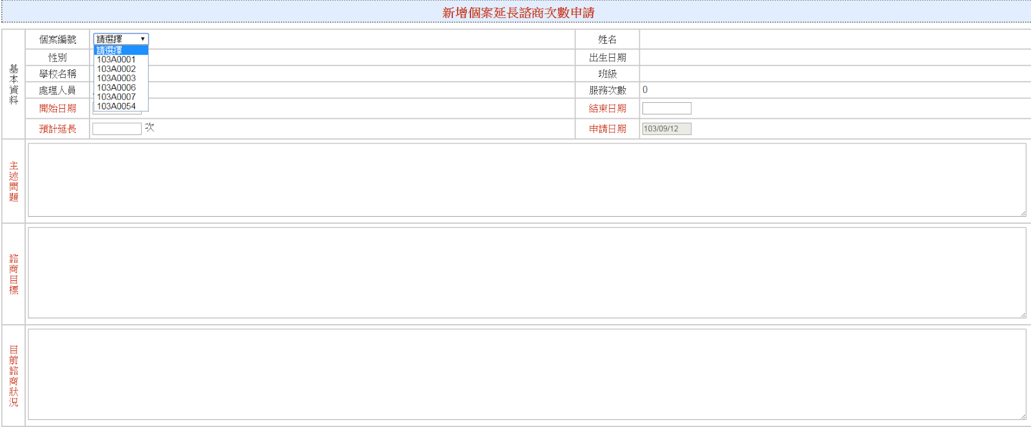
選擇個案編號(可至個案轉介輔導頁面查詢)

Slide 20
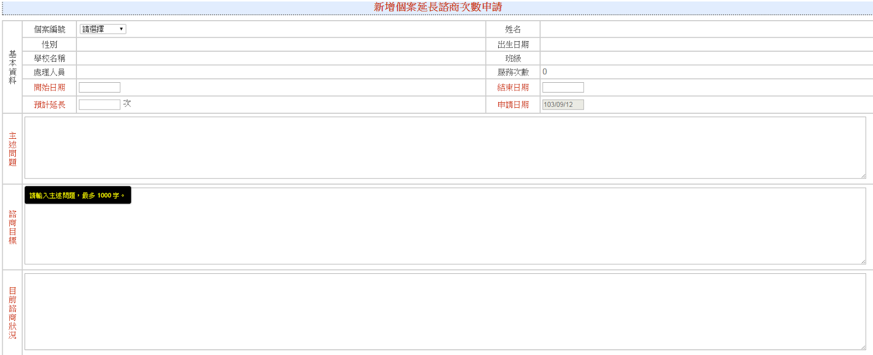
依序輸入諮商延長評估資料

Slide 21
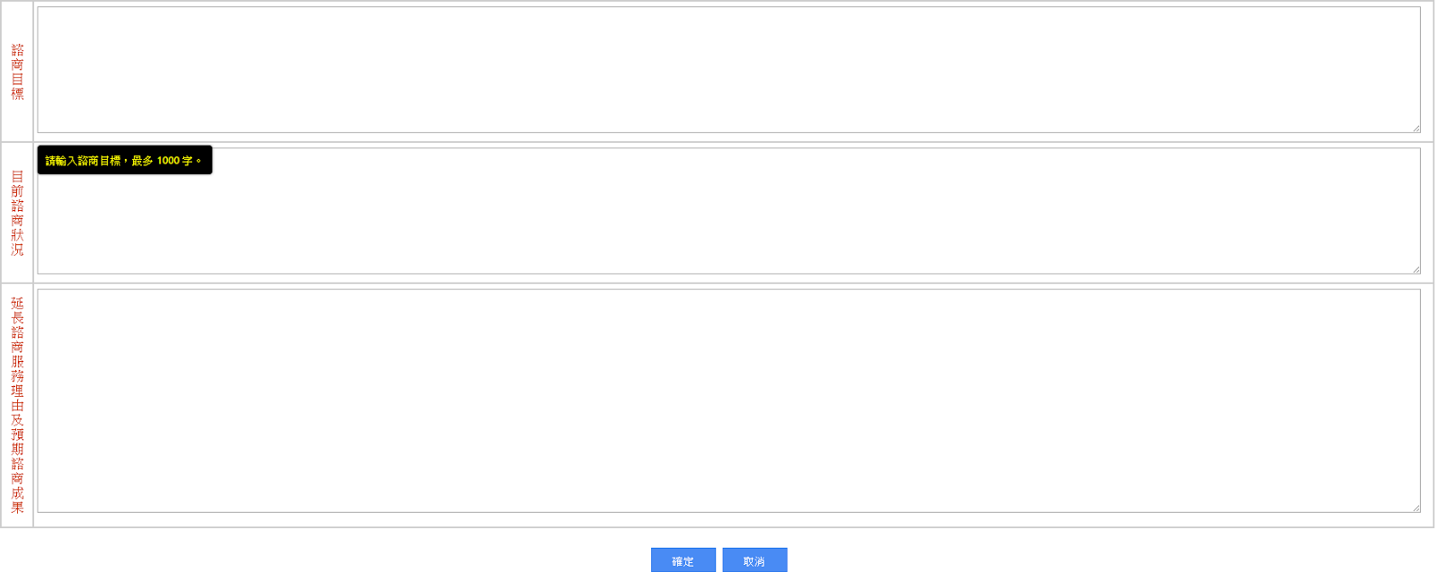
輸入完成後按確定即可完成申請

Slide 22
申請完成後會顯示申請中

Slide 23
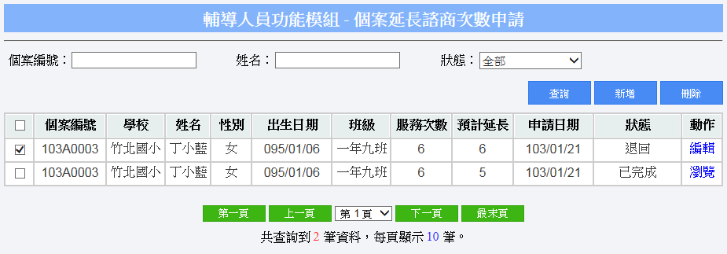
通過會顯示已完成；未通過則會顯示退回
申請通過則可繼續延長諮商並輸入紀錄。(後續須將紙本檔給個別督導簽名後繳交至輔諮中心)

Slide 24
結案紀錄輸入流程

Slide 25
選擇所主責的個案點選結案

Slide 26
點選結案紀錄

Slide 27
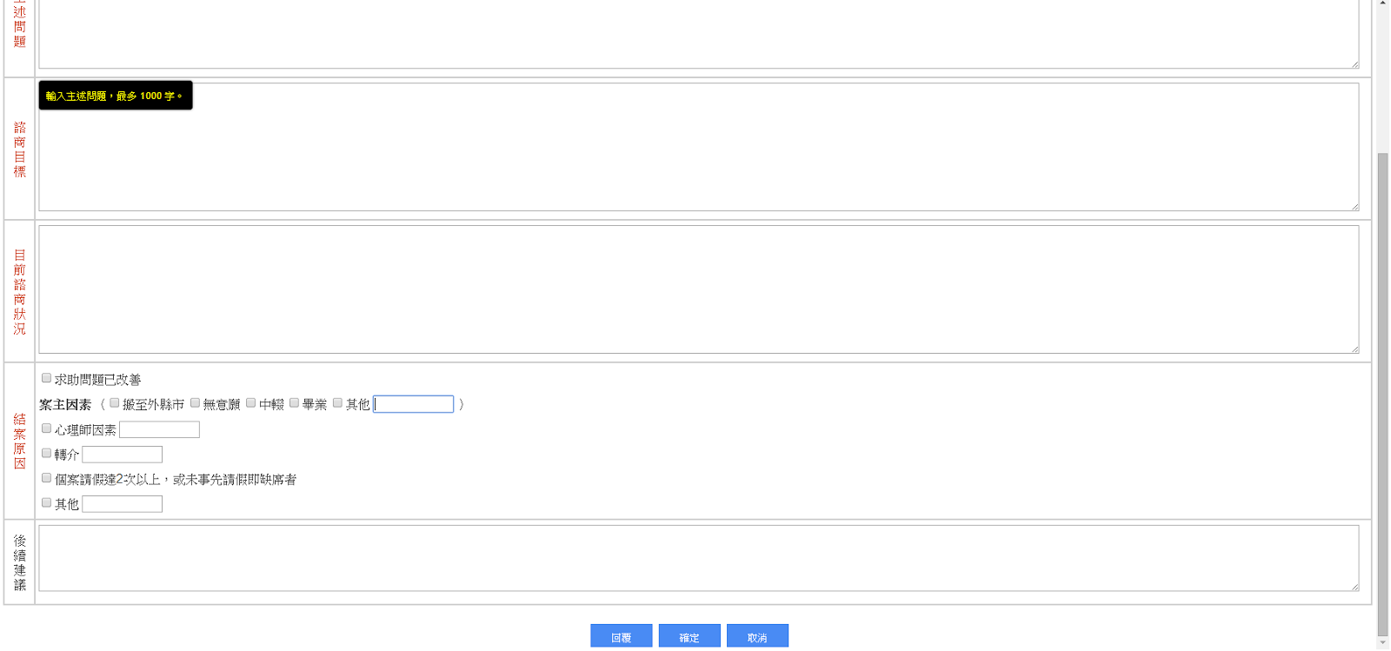
撰寫完成點選回覆即可完成

